Slide 1




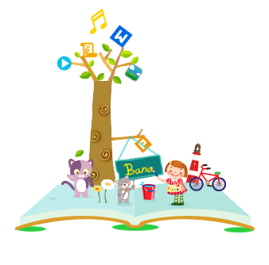
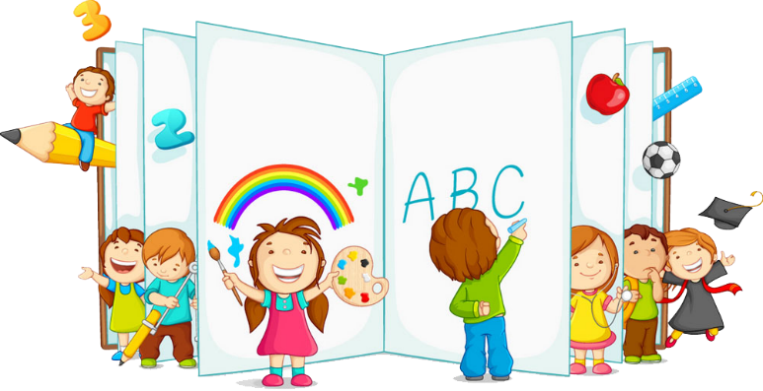
LUYỆN TỪ VÀ CÂU
LỚP 5

Slide 2
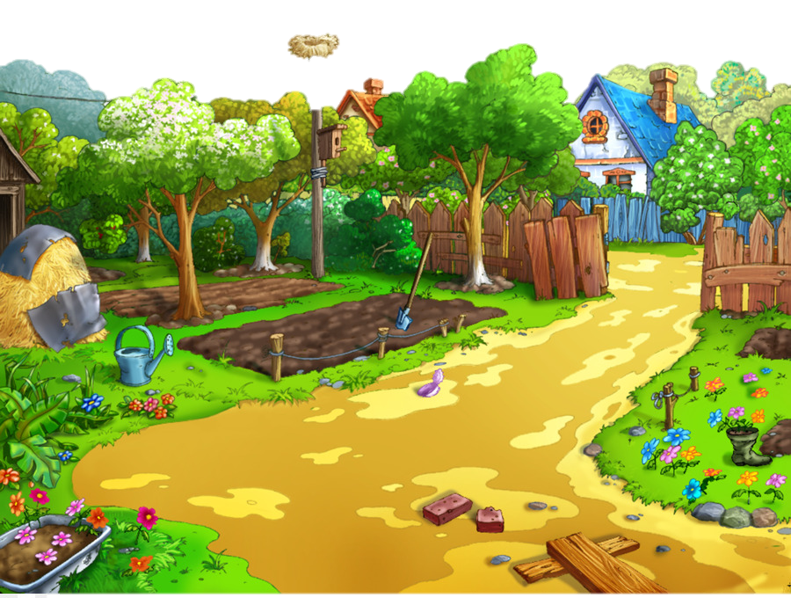
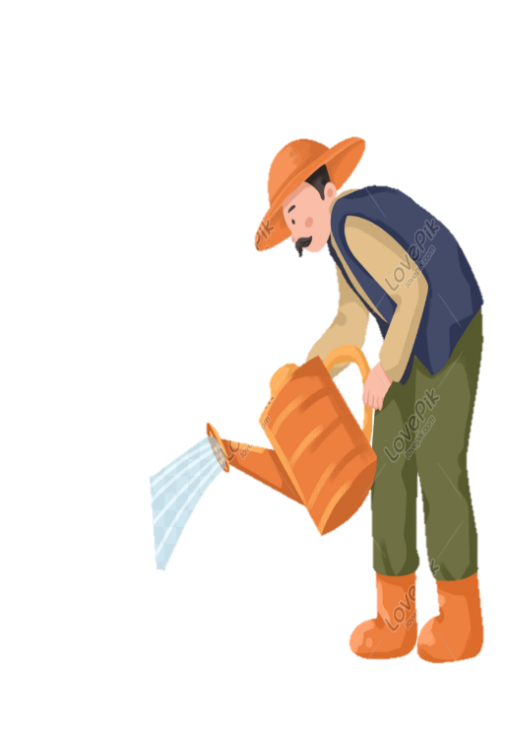
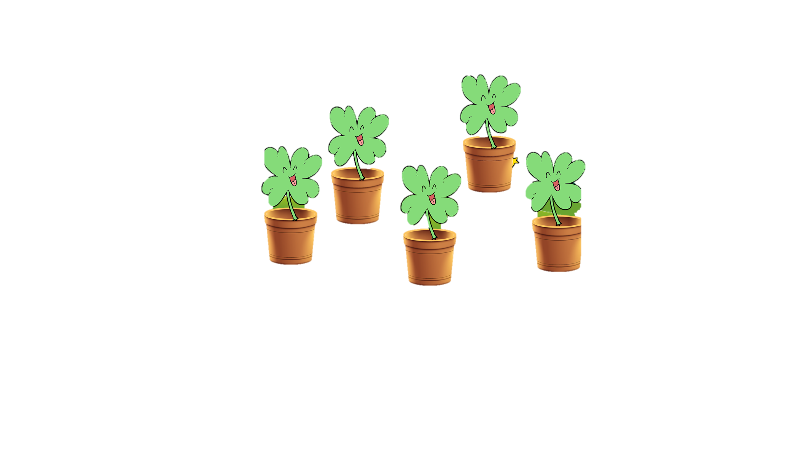
Khu vườn may mắn
GAME tham khảo: NK POWERSKILLS

Slide 3





Slide 4
Tìm nhanh những từ đồng nghĩa với từ “mênh mông”
bao la, bát ngát, thênh thang, rộng lớn

Slide 5
Tìm nhanh những từ đồng nghĩa với từ “lấp lánh”
long lanh, lóng lánh, lung linh, lấp loáng

Slide 6
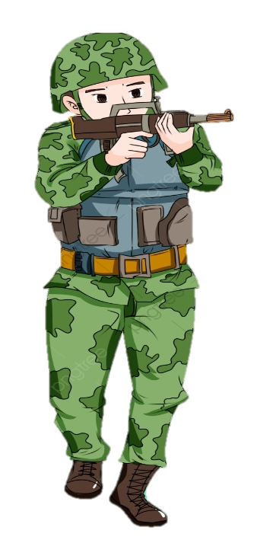


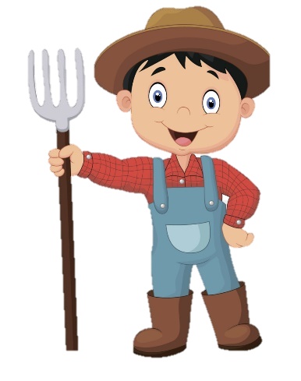
Luyện từ và câu
Mở rộng vốn từ: Nhân dân

Slide 7

1. Xếp các từ trong ngoặc đơn vào nhóm thích hợp:
Công nhân d. Quân nhân
Nông dân e. Trí thức
Doanh nhân g. Học sinh
(giáo viên, đại uý, trung sĩ, thợ điện, thợ cơ khí, thợ cấy, thợ cày, học sinh tiểu học, học sinh trung học, bác sĩ,
kĩ sư, tiểu thương, chủ tiệm)

Slide 8


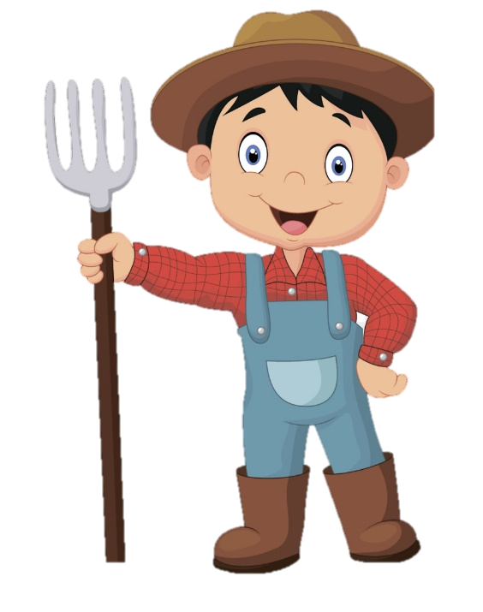
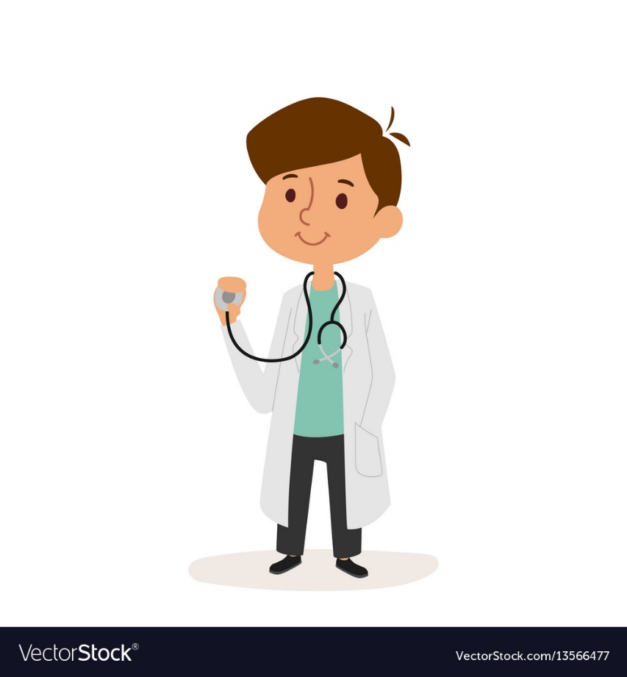
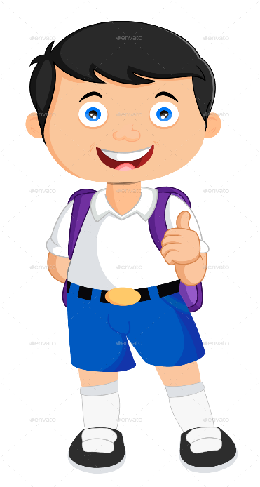

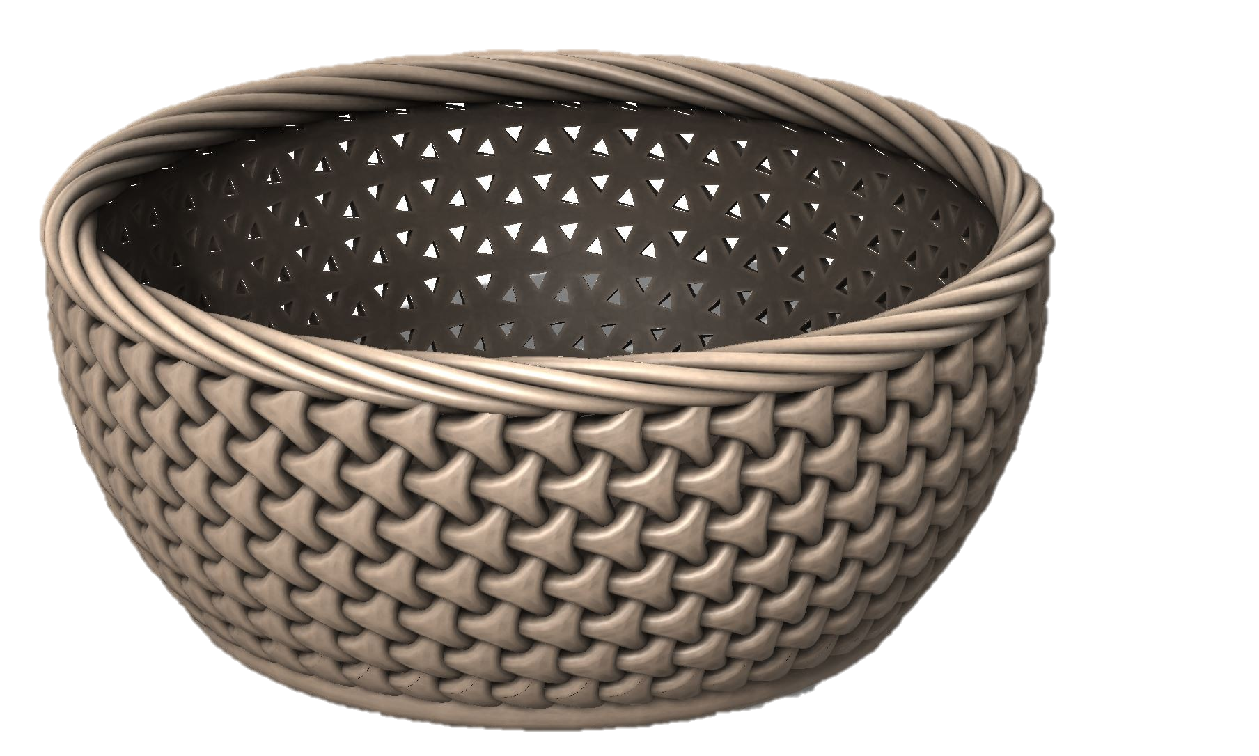
giáo viên
đại uý
trung sĩ
thợ điện
thợ cấy
thợ cơ khí
học sinh tiểu học
bác sĩ
kĩ sư
thợ cày
học sinh trung học
tiểu thương
chủ tiệm
Công nhân
Nông dân
Doanh nhân
Quân nhân
Trí thức
Học sinh

Slide 9


giáo viên
thợ điện
thợ cấy
chủ tiệm
đại uý
bác sĩ
học sinh tiểu học
thợ cơ khí
thợ cày
tiểu thương
trung sĩ
kĩ sư
học sinh trung học
Công nhân
Nông dân
Doanh nhân
Quân nhân
Trí thức
Học sinh

Slide 10
a) Công nhân
thợ điện, thợ cơ khí
b) Nông dân
thợ cày, thợ cấy
c) Doanh nhân
tiểu thương, chủ tiệm
d) Quân nhân
đại uý, trung sĩ
e) Trí thức
giáo viên, bác sĩ, kĩ sư
g) Học sinh
học sinh tiểu học, học sinh trung học

Slide 11
2. Các thành ngữ, tục ngữ dưới đây nói lên những phẩm chất gì của Việt Nam ta?
a) Chịu thương chịu khó
b) Dám nghĩ dám làm
LƯU Ý: Nội dung giảm tải theo CV 3969
c) Muôn người như một
d) Trọng nghĩa khinh tài
e) Uống nước nhớ nguồn

Slide 12

a) Chịu thương chịu khó:
Chỉ sự cần cù, chăm chỉ, không ngại khó khăn gian khổ.
b) Dám nghĩ dám làm:
Chỉ tính mạnh dạn, táo bạo, nhiều sáng kiến và dám thực hiện sáng kiến đó.

Slide 13

c) Muôn người như một :
Chỉ ý đoàn kết, trên dưới một lòng thống nhất ý chí và hành động.
d) Trọng nghĩa khinh tài :
Coi trọng đạo lí, coi nhẹ tiền bạc.
e) Uống nước nhớ nguồn :
Có nghĩa có tình, thủy chung, biết ơn.

Slide 14

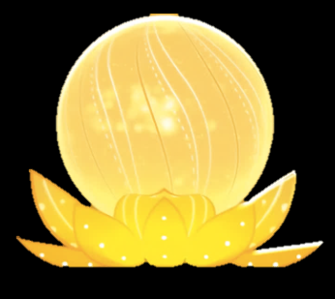

3. Đọc truyện “Con Rồng cháu Tiên” và trả lời câu hỏi sau:
a) Vì sao người Việt Nam ta gọi nhau là đồng bào?
b) Tìm từ bắt đầu bằng tiếng đồng (có nghĩa là cùng)
c) Đặt câu với những từ vừa tìm được

Slide 15
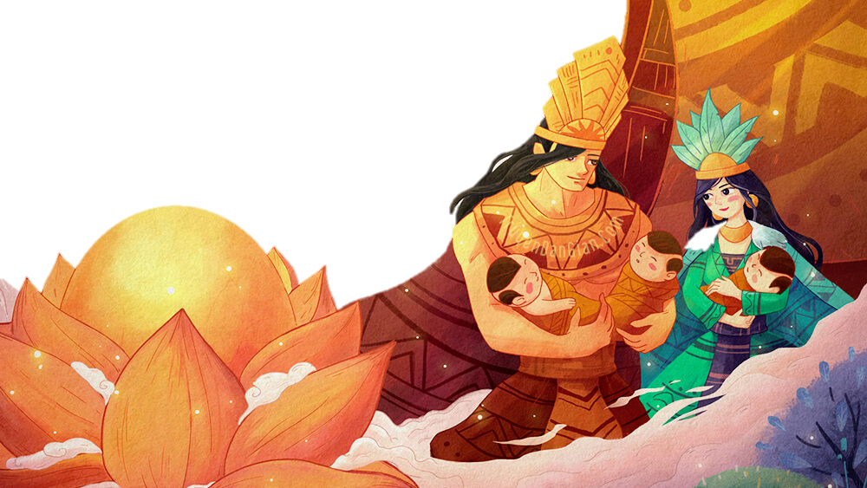
Con Rồng cháu Tiên
Theo Nguyễn Đổng Chi

Slide 16
Con Rồng cháu Tiên
Ngày xửa ngày xưa, ở miền đất Lạc Việt, có một vị thần tên là Lạc Long Quân. Thần mình rồng, sức khỏe vô địch, lại có nhiều phép lạ. Bấy giờ, ở vùng núi cao có nàng Âu Cơ xinh đẹp tuyệt trần, nghe vùng đất Lạc Việt có nhiều hoa thơm cỏ lạ bèn tìm đến thăm. Hai người gặp nhau, kết thành vợ chồng. Đến kì sinh nở, Âu Cơ sinh ra một cái bọc trăm trứng. Kì lạ thay, trăm trứng nở ra một trăm người con đẹp đẽ, hồng hào và lớn nhanh như thổi. Sống với nhau được ít lâu, Lạc Long Quân bảo vợ:
- Ta vốn nòi rồng ở miền nước thẳm, nàng là dòng tiên chốn non cao. Kẻ trên cạn, người dưới nước, tập quán khác nhau, khó mà ở cùng nhau lâu dài được. Nay ta đem năm mươi con xuống biển, nàng đưa năm mươi con lên núi, chia nhau cai quản các phương, khi có việc thì giúp đỡ lẫn nhau, đừng quên lời hẹn.
Một trăm người con của Lạc Long Quân và Âu Cơ sau này trở thành tổ tiên của người Việt Nam ta. Cũng bởi sự tích này mà người Việt Nam thường tự hào xưng là con Rồng cháu Tiên và thân mật gọi nhau là đồng bào.
Theo Nguyễn Đổng Chi
Chú giải:
Tập quán: thói quen đã thành nếp trong đời sống của cộng đồng
Đồng bào: những người cùng giống nòi, cùng đất nước (đồng: cùng, bào: màng bọc thai nhi).

Slide 17
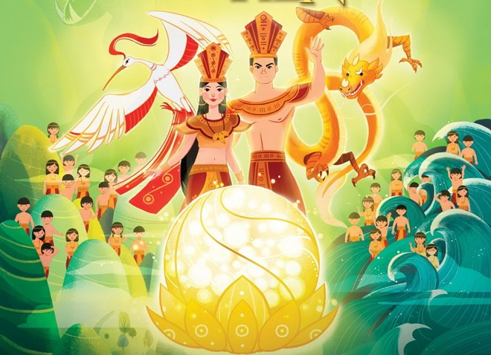
3. Đọc truyện “Con Rồng cháu Tiên” và trả lời câu hỏi sau:
a) Vì sao người Việt Nam ta gọi nhau là đồng bào?
- Người Việt Nam ta gọi nhau là đồng bào vì xem mình đều là con rồng cháu tiên đều sinh ra từ bọc trăm trứng của mẹ Âu Cơ.

Slide 18
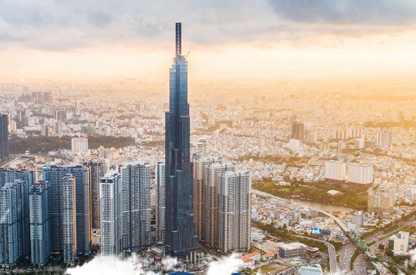
b) Tìm từ bắt đầu bằng tiếng đồng (có nghĩa là cùng)
M:
đồng hương (người cùng quê)
đồng lòng (cùng một ý chí)
ĐỒNG LÒNG XÂY DỰNG ĐẤT NƯỚC
VĂN MINH, GIÀU ĐẸP

Slide 19

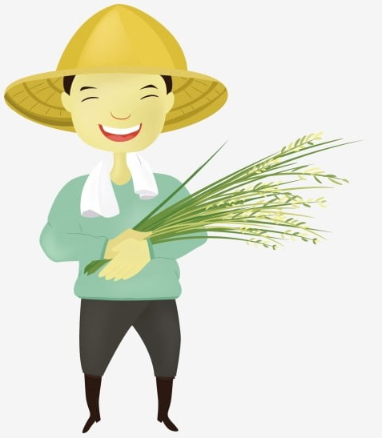
b) Tìm từ bắt đầu bằng tiếng đồng (có nghĩa là cùng )
đồng hương
đồng diễn
đồng loại
đồng môn
đồng ca
đồng loạt
đồng chí
đồng điệu
đồng phục
đồng đội
đồng hành
đồng ý
đồng bào
đồng dạng
đồng tình
đồng minh
đồng thời
đồng tâm
đồng bọn
đồng khởi
đồng cảm

Slide 20
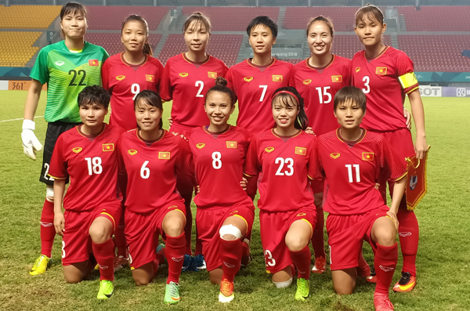
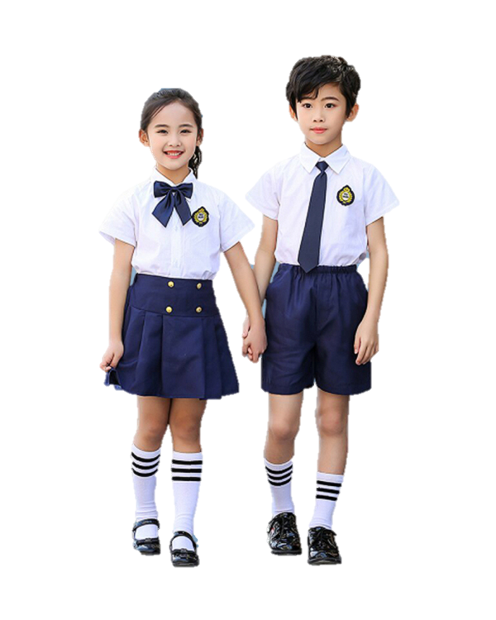

c) Đặt câu với những từ vừa tìm được:
Lan và Hương là những đồng đội tuyệt vời của tôi.
Đồng phục trường tôi rất đẹp.

Slide 21


Nhân dân Việt Nam đồng lòng, chung tay cùng Chính phủ đẩy lùi dịch bệnh.

Slide 22

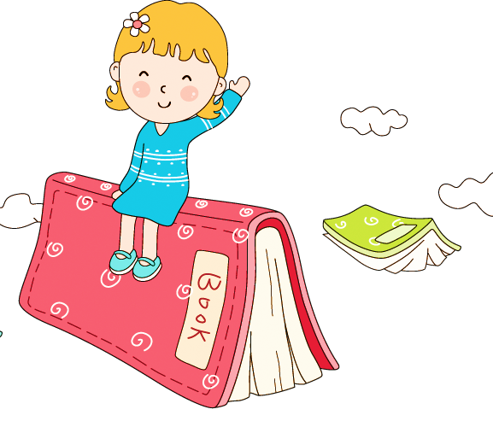
c) Đặt câu với những từ vừa tìm được:
Làm bài vào vở

Slide 23
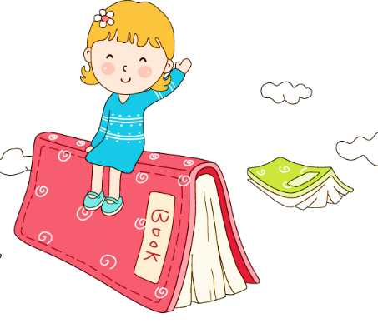
  DẶN DÒ
Hoàn thành bài trong vở Bài tập
Chuẩn bị bài mới:
Luyện tập về từ đồng nghĩa

